Slide 1
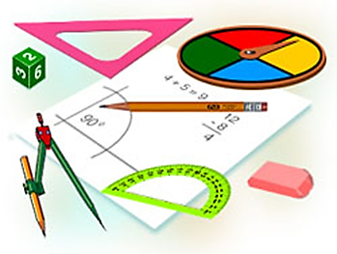
ГЕОМЕТРИЯ
10 класс
Тема:
РЕШЕНИЕ ЗАДАЧ
( 2 часть)

Slide 2
РЕШЕНИЕ ЗАДАЧ
Дано: АВ- перпендикуляр к
плоскости , АС и AD-наклонные,
АСВ= 30°, АDB= 60°,
СВD= 90°, АВ=1
Найти: РCAD
А
1
60°
В
D
30°
C
Ответ:

Slide 3
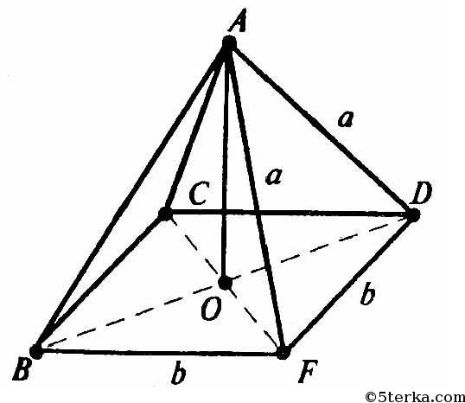
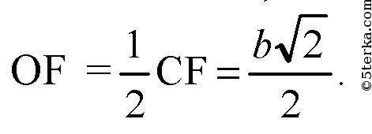
РЕШЕНИЕ ЗАДАЧ
Задача 5.30. Расстояние от точки A до вершин квадрата равно a. Найдите расстояние от точки A до плоскости квадрата, если сторона квадрата равна b.
Решение.
Пусть АО перпендикуляр, опущенный из точки А на плоскость квадрата. Поскольку AB = AC = AD = AF, то и OB = OC =OD = OF и,
значит, О — точка пересечения диагоналей.
Тогда
Далее треугольник AOF — прямоугольный.
Так что

Slide 4
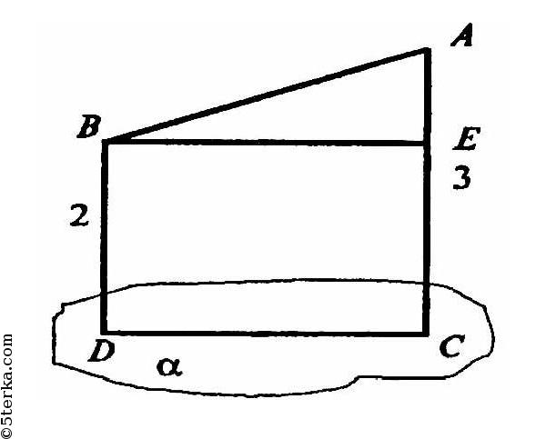
РЕШЕНИЕ ЗАДАЧ
Задача 5.13. Через точки A и B проведены к плоскости a перпендикуляр и прямая, пересекающая её в точках C и D, а отрезок AB не пересекает плоскость a. Найдите расстояние между точками A и B, если AC=3 м, BD=2 м и CD=2,4 м.
Решение.
Проведем ВЕ || DC, тогда BE ⊥ AC. Так что

Slide 5
РЕШЕНИЕ ЗАДАЧ
4.45. Плоскость $γ,$ проведенная через параллельные прямые $AB$ и $CD$ пересекает параллельные плоскости $α и β$ соответственно по прямым $AC$ и $BD.$Найдите длину отрезка $AC$, если $BD=15 см.$
Решение.
По условию $α||β$ и прямые $AC$ и $BD$ проведенные через плоскость $γ$ параллельны прямые $AB$ va $CD$ лежат на плоскости $γ$ и взаимно параллельны.
Значит, $ABCD−$ параллелограмм.
Из свойства о сторонах параллелограмм известно, что противоположные стороны равны. $AC=BD=15 cm.$

Slide 6
РЕШЕНИЕ ЗАДАЧ
4.46. Докажите, что через две произвольные скрещивающиеся прямые можно провести единственную пару параллельных плоскостей.
Решение: Мы знаем, что прямые не лежащие на одной плоскости и не пересекающиеся называются скрещивающимися. Значит, через две произвольные прямые можно провести бесконечно много плоскостей. Из них только единственная пара параллельных плоскостей будет проведена через две скрещивающиеся прямые

Slide 7
РЕШЕНИЕ ЗАДАЧ
4.47. Плоскости $α||β$. Докажите, что произвольная прямая, лежащая на плоскости $α,$ параллельна плоскости $β$.
Решение.
По условию $α||β$. Значит, все прямые лежащие на плоскости $α$ параллельны $β$, и наоборот все прямые лежащие на плоскости $β$ параллельны $α.$
$l||β$.
$$l$$
$$α$$
$$β$$

Slide 8
РЕШЕНИЕ ЗАДАЧ
4.64. Отрезок $A_{1}B_{1}$ параллельная проекция отрезка $AB$. Точка $C_{1}$ параллельная проекция точки $C$ отрезка $AB. AB=48 см, A_{1}B_{1}=36 см.$ Найдите длину отрезка $A_{1}C_{1},$ если длина отрезка $AC$:
$a) 24 см;б) 12 см;$ в$) 8 см;$ г$) 32 см;д) 36 см$
Решение:
$∆ABB_{1}\sim ∆ACC_{1}$
$\frac{A_{1}C_{1}}{A_{1}B_{1}}=\frac{AC}{AB} ⇒A_{1}C_{1}=\frac{AC∙A_{1}B_{1}}{AB}=\frac{24∙36}{48}=18 см$
а) Дано:
$AB=48 см$
$A_{1}B_{1}=36 см$
$AC=24 см$
$A_{1}C_{1}−?$
$$B$$
$$C$$
A
$$A_{1}$$
$$C_{1}$$
$$B_{1}$$

Slide 9
РЕШЕНИЕ ЗАДАЧ
Решение:
$∆ABB_{1}\sim ∆ACC_{1}$
$\frac{A_{1}C_{1}}{A_{1}B_{1}}=\frac{AC}{AB} ⇒A_{1}C_{1}=\frac{AC∙A_{1}B_{1}}{AB}=\frac{12∙36}{48}=9 см$
б) Дано:
$AB=48 см$
$A_{1}B_{1}=36 см$
$AC=12 см$
$A_{1}C_{1}−?$
$$B$$
$$C$$
Решение:
$∆ABB_{1}\sim ∆ACC_{1}$
$\frac{A_{1}C_{1}}{A_{1}B_{1}}=\frac{AC}{AB} ⇒A_{1}C_{1}=\frac{AC∙A_{1}B_{1}}{AB}=\frac{8∙36}{48}=6 см$
в) Дано:
$AB=48 см$
$A_{1}B_{1}=36 см$
$AC=8 см$
$A_{1}C_{1}−?$
A
$$A_{1}$$
$$C_{1}$$
$$B_{1}$$

Slide 10
ЗАДАНИЯ ДЛЯ САМОСТОЯТЕЛЬНОГО РЕШЕНИЯ
Задача 5.58
Стр. 140

